Slide 1
MESLEK SEÇİMİ VE KARİYER PLANLAMA

Slide 2
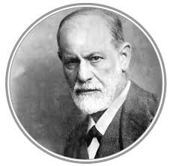
‘Sağlıklı insan sevebilen ve çalışabilen kişidir’
FREUD

Slide 3

Sizce başarı ne demektir?

Slide 4
Başarılı olmak için şanslı doğmuş olmanız gerekmiyor. Dünya sıfırdan başlayan fakat başarıyı yakalayan insanlarla doludur!!

Slide 5
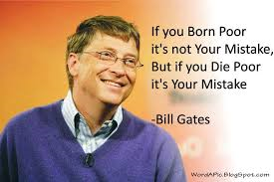

Slide 6

Meslek: Bir kimsenin hayatını kazanmak için yaptığı, diğer insanlara yararlı bir hizmet ya da ürün sağlamaya yönelik olan, kuralları toplumca belirlenmiş ve belli bir eğitimle kazanılan bilgi ve becerilere dayalı etkinlikler bütünüdür. (yeşilyaprak, 2012)

Slide 7

Kariyer: Bir ömür yaşanan olaylar dizisi, bireyin meslek ve diğer yaşam rollerinin birbirini etkilemesi ve izlemesi sonucu oluşan genel örüntü ve gelişim çizgisinde, özellikle iş ve mesleğe ilişkin rollerinde ilerleme, duraklama ve gerilemeleri de içeren bir süreçtir.

Slide 8
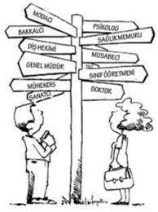
Meslek seçimi, bireyin meslekleri çeşitli özellikleriyle değerlendirip kendi ihtiyaçları ve öncelikleri doğrultusunda istenilir yönleri çok, istenmeyen yönleri az olan birine yönelmeye karar vermesidir.

Slide 9
Meslek seçerken kendini iyi hissedeceği, iyi ifade edebileceği, kişisel özelliklerini ortaya koyabileceği bir seçim yapmalıdırlar.

Slide 10


Slide 11
MESLEK SEÇİMİ NEDEN ÖNEMLİDİR?
Hayatımızın en önemli noktalarından birisi olan meslek seçimi, yaşam biçimimizin de seçilmesi demektir. Bireyin seçtiği meslek gelecekteki yaşam standardını, tarzını ve
sosyal yaşantılarını belirlemektedir. Seçeceğimiz meslek geleceğimizle ilgili önemli bir karardır.

Slide 12
Kendilerine uygun meslek seçen bireyler alanındaki gelişmeleri takip etmekte, daha coşkulu ve mutlu olmaktadırlar. Bu yüzden meslek seçerken gerçekçi ve doğru seçimler yapılmalıdır.

Slide 13
Birey meslek yaşamı boyunca psikolojik ihtiyaçlarını doyurmaya çalışır. Var olan potansiyelini, enerjisini sevdiği meslek için harcarsa doyuma ulaşacaktır.

Slide 14
Birey kendine uygun mesleği seçmediği zaman engellenmişlik duygusu yaşayacaktır ve potansiyelini gösterme fırsatı bulamayacaktır.

Slide 15
Meslek seçiminde doğru ve gerçekçi seçimleri nasıl yapabiliriz?

Slide 16
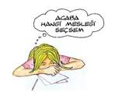

Slide 17
Kendi özelliklerini tanımak
Mesleklerin özelliklerini tanımak
Kendi özellikleri ve mesleğin özelliklerini eşleştirerek uygun bir seçim yapmak

Slide 18
Kendiniz ve meslekler hakkında edindiğiniz bilgileri değerlendirmeli,
Seçtiğiniz mesleği kazanabileceğiniz uygun eğitim yerine yönelmelisiniz.

Slide 19
Peki mesleki rehberliğe neden ihtiyaç duyuluyor?
Meslek seçeneklerinin artması
Eğitim programlarının çeşitlenmesi
Mesleğin yaşam boyu süren bir uğraş olması

Slide 20
Meslek, bireyle birlikte gelişir, değişir ve birçok etmenden etkilenir.

Slide 21
Meslek Seçimi ve Kariyer Gelişimi Sürecinde Etkili Olan Faktörler
Yetenek
İlgi
Meslek Değerleri
Aile
Sosyoekonomik Düzey
Cinsiyet

Slide 22
Yetenek
Bir iş, görev ya da faaliyeti diğer insanlara göre daha başarılı ve daha hızlı bir şekilde yapabilme yetisidir.
Bireyler yetenekli oldukları alanlarda daha kolay ve hızlı öğrenebilmekte ve daha başarılı olabilmektedir.

Slide 23
Bireylerin sahip olduğu sınırsız sayıda yetenek vardır. Howard Gardner’a göre zihinsel yeteneklerimiz tek boyutlu olmadığını, tersine çok boyutlu olduğunu ortaya koymuştur.

Slide 24
Gardner’ın Çoklu Zeka kuramına göre 8 çeşit zihinsel yetenek alanı vardır.bütün çocuklar bu zekâ türlerine çeşitli düzeylerde sahip olarak doğarlar, bu zekâ türlerinden bazılarına daha çok eğilimleri olabilir. Buna öğrenmenin 8 biçimi de diyebiliriz.
Zekâ türleri çeşitli yöntemlerle geliştirilebilir.

Slide 25
ZEKA ALANLARI
  Sözel – Dilsel zekâ
  Mantıksal – Matematiksel zekâ
  Görsel – Uzamsal zekâ
  Müzikal – Ritmik zekâ
  Bedensel – Duyudevinimsel zekâ
  Kişilerarası - Sosyal zekâ
  İçsel - Özedönük zekâ
  Doğacı - Doğa zekâsı

Slide 26
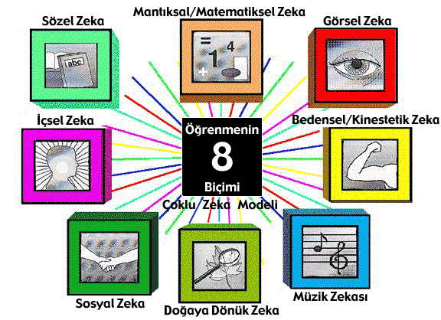
ÇOKLU ZEKA KURAMI

Slide 27

SÖZEL-DİLSEL ZEKA
Soyut ve simgesel düşünme ile, kavram oluşturma, dilbilgisi, şiir, hikaye yazma anlatma ve mizah gibi karmaşık olguları içeren dilsel yetenektir.
* Bir dilin temel işlemlerini kullanabilme yeteneği
* Okuma, yazma, dinleme ve konuşma ile iletişim sağlama
* Önceki bilgiyi anlama ve yeni bilgiye bağlama

Slide 28

SÖZEL –DİLSEL ZEKA
bir insanın kendi dilini, gramer yapısını, sözdizimini, sözcüklerin telaffuzunu ve anlamını doğru bir şekilde büyük bir ustalık ve beceri ile kullanmayı gerektirir.

Slide 29
SÖZEL ZEKASI BASKIN OLAN KİŞİLER
1.Bir okuma metninin düzenini ve sözcüklerin anlamını çabuk kavrar.
2. Bilgiyi başkasına açıklayabilme ve verilen talimatı anlayabilme gücüne sahiptir.
3. Mizaha dayalı anlatım gücü vardır kelimelerle oynamayı severler.
4. Yazılı ya da sözlü olarak etkili hitabet,ikna ve güdüleme yeteneğine sahiptirler
5. Öğrendikleri bilgileri kolay hatırlarlar.

Slide 30

MANTIKSAL-MATEMATİKSEL ZEKA
Bilimsel düşünme, objektif gözlem yapma, elde edilen verilerden sonuç çıkarma, yargıya varma ve hipotez kurma yetenekleri baskın özelliklerdir.

Slide 31

MANTIKSAL-MATEMATİKSEL ZEKA,
sayılar, birbiri ile ilişkili kavramlar, düşünceler arasındaki karmaşık ilişkileri anlama yeteneğidir

Slide 32
Bu zekanın özündeki yeterlikler
1. Soyut yapıları tanıma: Çevredeki örüntüleri ayırt etme gücü.
2. Tümevarım yoluyla akıl yürütme: Parçalardan bütüne gitme süreci
3. Tümdengelim yoluyla akıl yürütme: Bütünden parçalara gitme
4. Bağlantı ve ilişkileri ayırt etme
5. Karmaşık hesaplamalar yapma
6. Bilimsel yöntemi kullanma

Slide 33

GÖRSEL-UZAMSAL ZEKA
Görme duyusu ve buna bağlı olarak şekiller tasarlama ve zihinde resimler yaratma yeteneğidir.
Bireyin objektif olarak gözlemleme ya da görsel ve uzaysal fikirleri grafiksel olarak sergileme kabiliyetlerini içerir. Bu zekaya sahip olan insanlar, renge, çizgiye, şekle, biçime, uzaya ve bu olgular arasındaki ilişkilere karşı aşırı duyarlıdırlar.

Slide 34
GÖRSEL- UZAMSAL ZEKA
”Bir resim bin sözcük değerindedir.” sözünden anlaşılacağı gibi,bu zeka pek çok yol ile beynin kullandığı ilk dildir.
Görsel/uzamsal zekanın dili,renkler,
şekiller,desenler,dokular,imajlar,
resimler ve diğer görsel sembollerdir.

Slide 35
Bu zekanın özündeki yeterlikler
1. İmgelem / hayal gücü:Bireyin zihinsel hayal gücü
2. Zihinde canlandırma:Olayların,kişilerin
şekilleri akılda resimleme
3. Mekan duygusu / Uzayda yer/yol bulma,
4. Grafikle gösterme: görsel resimler yaratma
5. Uzaydaki nesneler arasındaki ilişkileri
tanıma
6. Çeşitli açılardan objeler arasındaki benzerlik
ve farklılıkları tanıma

Slide 36
Bu zekası kuvvetli olan bir öğrenci
1.Haritaları, çizelgeleri ve diyagramları daha kolay okur.
2.Yaşına göre yüksek düzeyde figürleri ve resimleri çizer
3.Filmleri, slaytları ve diğer görsel sunuları izlemeyi tercih eder.
4.Renklere karşı çok duyarlıdır.
5.Resimli yayınlardan daha çok hoşlanır.
6.Elinde bulunan materyallere bir şeyler çizer.
7.Daha önce gittiği yerleri kolay hatırlar.
8.Yaşına göre ilginç üç boyutlu yapılar ve modeller oluşturur
9.Varlıkların görsel imgelerini çok iyi çizer.

Slide 37
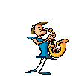
MÜZİKAL-RİTMİK ZEKA
Tonal ve ritmik kavramları tanıma ve kullanma; çevresel seslere, insan sesi ve müzik aletlerine karşı duyarlı olma yeteneğidir.
Çevredeki seslerden anlam çıkarma
Ses tonundan duygu durumunu kestirme,
Arabanın motor sesinden problemin ne olduğunu anlama bu zeka türüne girer.

Slide 38
Müzikal zekanın özündeki yeterlikler
1. Müziğin ve ritmin yapısına değer verme
2. Müzikle ilgili şemalar oluşturma
3. Seslere karşı duyarlı olama
4. Melodi, ritim ve sesleri taklit etme, tanıma ve yaratma
5. Ton ve ritimlerin değişik özelliklerini
kullanma

Slide 39


BEDENSEL-DUYUDEVİNİMSEL ZEKA
Vücudunu kullanarak (dans ve vücut dili), oyun oynayarak ya da yeni bir ürün yaratarak duygularını ifade etme yeteneğidir.

Slide 40
Bu zekası gelişmiş bireyler
aktör, sporcu, balerin ve dansçı olabilir.
Bu zeka türü,
.vücut hareketlerini kontrol etmeyi ve yorumlamayı,
.fiziksel nesneleri kontrol etmeyi ve yorumlamayı,
.vücut ile zihin arasında bir uyum oluşturmayı sağlar.

Slide 41
Bedensel zekânın özündeki yeterlikler
1.Önceden planlanmış vücut hareketlerini
kontrol etme,
2.Bedenin farkında olma,
3.Zihin ve beden arasında güçlü bir bağ kurma,
4.Pandomim yeteneğini kullanma,
5.Bedeni tümüyle iyi kullanma

Slide 42

KİŞİLERARASI-SOSYAL ZEKA
Diğer insanlarla sözlü ve sözsüz iletişim kurma, grup içinde işbirliği içerisinde çalışma yetenekleridir.
Bireylerle iletişim kurma, onları anlama, ruh durumlarını ve yeteneklerini tanıma önemlidir.

Slide 43
Bu zekası gelişmiş bireyler,
Çevredeki bireylerle iletişim kurma,onları anlama, bu kişilerin duygusal durumlarını ve yeteneklerini tanıma gibi davranışlara işaret eder.
Politikacılar,dini liderler, öğretmenler, psikologlar bu yetileri ustalıkla kullanırlar.

Slide 44
Bu zekanın özündeki yeterlikler
  İnsanlarla sözlü ya da sözsüz iletişim kurma,
  Bir bireyin ruhsal durumunu, duygularını okuma,
  Grupla işbirliği içinde çalışma,
  Karşıdaki kişinin bakış açısıyla dinleme,
  Empati kurma,
  Sinerji kazanma ve yaratma

Slide 45

Bu zekası gelişmiş bireyler
Sözel ve bedensel dili etkili bir biçimde kullanırlar. Farklı ortamlara, farklı insan topluluklarına girdiklerinde kolaylıkla uyum sağlayabilirler. İnsanları organize etme yetenekleri vardır. Liderlik vasıflarını taşırlar.

Slide 46

İÇSEL- ÖZEDÖNÜK ZEKA
İnsanın kendi duygularını, duygusal tepkilerinin derecesini, kendi biliş bilgisi sürecini tanıma, kendi öz benliğini anlama ve başkalarına ifade etme yeteneğidir.

Slide 47
ÖZEDÖNÜK ZEKA
Kişinin kendiyle ilgili bilgisi olması ya da yaşamı ve öğrenmesi ile ilgili sorumluluk almasına işaret eden zekadır.
Özedönük zekası güçlü olan birey,kendi coşkularının sınırlarını anlayabilen,kendi davranışlarını yönetirken bunlara dayanabilen kişidir. Böyle bir kişi zamanında düşünmeyi, yanıtlamayı ve kendini değerlendirmeyi başarabilir.

Slide 48
Bu zekanın özündeki özellikler
1.Konsantrasyon:Sadece bir konuya ya da etkinliğe odaklaşma,
2.Düşünsellik(mindfulness):insanı kendisini düşünmeye ve yaşantıdaki her ayrıntıya değer vermeye yöneltme,
3.Üstbiliş- biliş ötesi: verilen kararları analiz ederek değerlendirme,
4.Değişik duyguların farkında olma,
5.”Öz”ü tanıma ve değer verme,
6.Yüksek düzeyli düşünme becerileri ve akıl yürütme.

Slide 49

DOĞA ZEKASI
Doğal çevreyi anlama, tanıma
Bitki ve hayvanların türlerini fark etme
Botanik ve zooloji, organik kimya, böcek bilimi,fotoğrafçılık, vb.

Slide 50
Bu zekanın özündeki yeterlikler
1.Doğa ile bütünleşme: Doğal ortamı ev olarak hissetme,
2.Doğal bitki örtüsüne duyarlılık,
3.Canlılar ile etkileşim kurma, koruma
4.Doğanın tepkilerine karşı duyarlılık ve
farkındalık
5.Doğadaki bitki ve hayvanları tanıma ve sınıflama
6.Bitki yetiştirme

Slide 51
ZEKA ÇEŞİTLERİ | Genel Özellikleri | Öğrenme Yolları | İlgi Duydukları Meslekler
Sözel Zeka | Dilini etkili olarak kullanabilir. | Söyleyerek, dinleyerek, okuyarak ve görerek öğrenir. | Yazar, Şair, Öğretmen, Gazeteci, Politikacı, Avukat, Komedyen.
Mantık – Matematiksel Zeka | Sayılarla çalışmayı sever. Neden-sonuç ilişkisi kurarak yorumlamayı sever. | Sınıflayarak, sıralayarak ve soyutlayarak öğrenirler. | Bilim İnsanı, Mühendis, Matematikçi, Ekonomist , Muhasebeci, Bilgisayar Programcısı, Yargıç.
Görsel (Uzamsal) Zeka | Haritaları, çizelgeleri, filmleri kolay okurlar, anlarlar. | Görselleştirme (resim, film, sunu-slayt- vb..) ve hayal kurarak öğrenirler. | Ressam, Fotoğrafçı, Mühendis, Mimar, Gezgin.
Müziksel (Ritmik) Zeka | Melodileri, sesleri ve ritimleri severler. | Müzik eşliğinde, ritim ve melodiyle öğrenirler. | Şarkıcı, Besteci, Müzik Öğretmeni, Tiyatrocu.
Bedensel (Kinestetik) Zeka | Vücudunu ve ellerini ustalıkla kullanarak anlatmayı severler. | Dokunarak, yaparak ve hareket ederek öğrenirler. | Atlet, Dansçı, Aktör, Balerin, Balet, Pandomimci, Cerrah.
Kişiler Arası (Sosyal) Zeka | Çevresiyle ilişki kurmayı, işbirliği yapmayı ve empatiyi sever. | Paylaşarak, çevresindeki-lerle işbirliği yaparak ve karşılaştırarak öğrenirler | Öğretmen, Psikolojik danışman, Psikolog,, Politikacı, Doktor, İşadamı.
Kişisel (İçsel) Zeka | Kendi duygu ve düşüncele-rinin, yeterliklerinin farkına varabilmedir. | Kendi başlarına, kendi hızında, kişisel becerilerini kullanarak öğrenirler. Kendi başlarına çalışmayı, başarmayı severler. | Sanatçı, Din Adamı, Sosyal Hizmet Uzmanı, Psikoterapist
Doğa Zekası | Doğal kaynaklara ve çevreye ilgisi yüksektir. Bitki ve hayvanları tanır ve ilgilenir. | Araştırarak, gözlem yaparak, çevreyi, olayları gözlemleyip inceleyerek öğrenirler. | Ziraat Mühendisi, Arkeolog, Meteorolog, Biyolog, Zoolog, Çevre Bilimci.

Slide 52
İlgi
İlgi; bir faaliyeti tekrar tekrar yapma isteğidir.
Kişinin bir zorunluluk olmadan herhangi bir şeyi
yapmaktan hoşlandığı, onu yaparken mutlu olduğu
durumlar,faaliyetler bütünüdür.
İlgiler, yeteneklerin ifade yoludur. ilgiler okulda ve
okul dışında geçirilen yaşantılarla gelişir veya körelir

Slide 53
Meslek Değerleri
İnsanları çalışmaya sevk eden çok değişik beklentiler vardır.
Bunlara “meslek değerleri” denir. Meslek değerlerinin bazıları özetlemek gerekirse;

Slide 54
YETENEĞİ KULLANMA: İnsanların sahip oldukları gizil güçleri kullanma ve geliştirme isteğini ifade eder.
YARATICILIK: İşleri alışılmışın dışında farklı biçimde yapma, yenilikler ortaya koyma gücü olarak tanımlanır. Yaratıcılık her alanda olduğu gibi mimarlık, endüstri tasarımcılığı ve öğretmenlik gibi alanlarda daha çok gereklidir.
YARIŞMA: Bazı kimseler yetenek ve başarılarının başka insanlara göre değerlendirilmesine ve üstünlüklerinin tanınmasına olanak veren durumlarda bulunmak isterler. Sanat ve bilim alanlarındaki meslekler yarışmacılığı gerektirir.
İŞBİRLİĞİ: Bazı insanlar, çalışırken başka kişi ya da kişilerle işbirliği halinde olmak, işleri başkaları ile birlikte yürütmek, başkalarından yardım almak ve sorumluluğu başkaları ile paylaşmak isterler.
DEĞİŞİKLİK: Bazı meslekler çok değişik ortamlarda yürütülür ve bazı insanlar da değişik işler yapmaktan, seyahat etmekten hoşlanırlar. Gazetecilik, diplomatlık, turizm rehberliği bu tür mesleklere örnektir.
DÜZENLİ YAŞAM: Düzenli bir yaşam isteyen kimseler çalışma saatleri belirli olan, seyahat etmeyi gerektirmeyen, gece ve tatillerde nöbet tutmayı gerektirmeyen, kendilerine az da olsa düzenli bir gelir sağlayan ve işsiz kalma tehlikesi olmayan işlerde mutlu olabilirler. Böyle kişiler genellikle, devlet sektöründe, büro vaya laboratuarda çalışmayı gerektiren ,ilerde mutlu olabilirler.
LİDERLİK: Bazı kimseler işyerinde lider olmak, çalışmaları planlayıp, başkalarını yönetmek ve yönlendirmek isterler. Her meslekte yöneticilik ve liderlik pozisyonları vardır.
KAZANÇ: Her meslek faaliyetinin sonunda bir kazanç elde edilebilir. Ancak bazı kimseler için yüksek kazanç elde etmek çok önemli olabilir.
ÜN SAHİBİ OLMA: Bazı kimseler, adlarını duyurmak, herkes tarafından tanınan bir kimse olmak isterler. Gazetecilik, tiyatro ve sanat dalları insanlara en çok ünü kazandıran mesleklerdir.

Slide 55
Aile
Ailenin beklentileri, mesleklere bakış açısı bireylerin meslek seçiminde çok etkili olabilmektedir.

Slide 56
Sosyo-ekonomik Düzey
Aileye ek olarak ailenin içinde bulunduğu sosyoekonomik düzeyde meslek seçimi ve kariyer gelişim sürecini etkilemektedir.
Ailenin düşük gelirli olması bireylerin daha kısa eğitim gerektiren mesleklere yönelmesine neden olabilmektedir.

Slide 57
Cinsiyet
İçinde yaşanılan kültürün cinsiyete dayalı algılamaları yine bu süreçte etkilidir. Örneğin; öğretmenlik mesleğinde bayanların çoğunlukta olması cinsiyetin meslek seçimi üzerindeki etkilerine örnektir.

Slide 58
Meslek Seçim Süreci
Kariyer gelişim sürecinizin en önemli aşamalarından birisi meslek
seçimidir. Meslek seçimimizi ne kadar bilinçli yaparsak, iş hayatımızda
da o kadar verimli, başarılı ve mutlu oluruz. Meslek seçim sürecinin sağlıklı ve doğru işleyebilmesi de doğru alan seçiminden geçmektedir.

Slide 59

Karİyer çİzgİsİ
Kendini Tanıma
Meslek Değerleri
Alan Seçimi
KARİYER

Slide 60
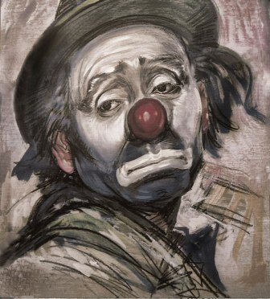
YanlIŞ ALAN SEÇİMİ
Düşük lise notları
Düşük üniversite puanı
Yanlış meslek seçimi
Başarısız kariyer girişimleri
Mutsuz insan

Slide 61

alanlar
TS
TM
MF
DİL

Slide 62

TS (Türkçe-sosyal)
Coğrafya
Coğrafya Öğretmenliği
Felsefe Grubu Öğretmenliği
Halkla İlişkiler ve Reklamcılık
Tarih
Tarih Öğretmenliği
Türk Dili ve Edebiyatı
Türk Dili ve Edebiyatı Öğretmenliği
Radyo, Sinema, Televizyon
Sosyal Bilgiler Öğretmenliği

Slide 63

TM (Türkçe-MATEMATİK)
Bankacılık ve Finans
Çocuk Gelişimi
Ekonomi
Hukuk
İktisat
İşletme
Okul Öncesi Öğretmenliği
Rehberlik ve Psikolojik Danışmanlık
Psikoloji
Sınıf Öğretmenliği
Siyaset Bilimi
Uluslararası İlişkiler

Slide 64
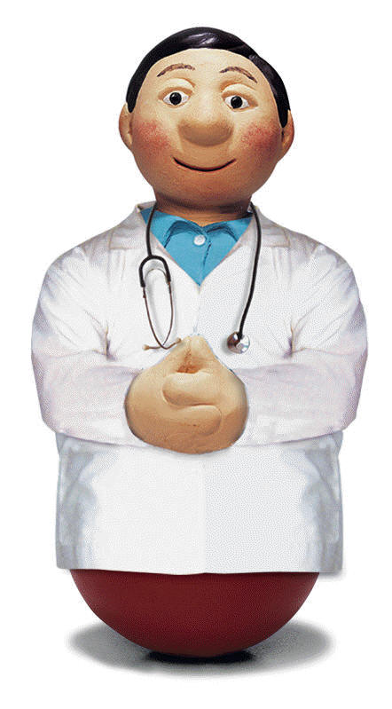
MF (MATEMATİK-FEN)
Fizik / Öğretmenliği
Kimya / Öğretmenliği
Biyoloji / Öğretmenliği
Matematik / Öğretmenliği
Mühendislikler
Mimarlık
Tıp
Hemşirelik / Ebelik

Slide 65

DİL
Alman Öğretmenliği
Çeviribilim
Fransızca Öğretmenliği
İngilizce Öğretmenliği
Mütercim Tercümanlık

Slide 66
Doğru seçimler başarıyı getirir. Doğru seçim için doğru hedef ilk adımdır. Hedefleriniz sizi sonuca götürür. Geleceğe yönelik hedef aşamaları doğru oluşturulduğunda, kişi enerjisini hedefi doğrultusunda çok daha etkin bir biçimde kullanabilir. Başarıya çok daha hızlı ve emin yollardan ulaşabilir.

Slide 67
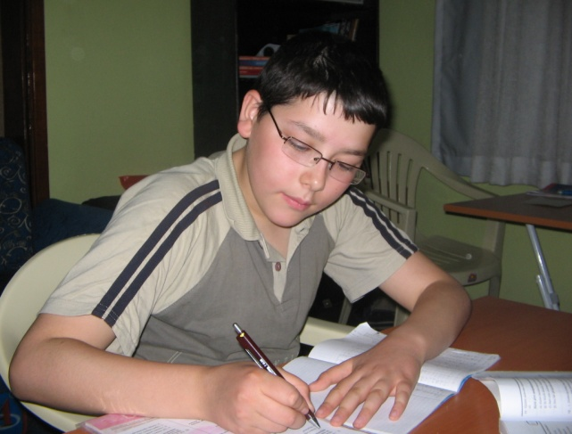
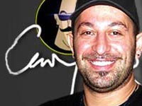
BAŞARACAĞINA İNANAN KİŞİ
Düşüncesini eyleme dönüştürür.
Hedeflerini belirler.
Bilgilerini harekete geçirir.
Yaşamını planlar.
Yapabileceğini düşünür.

Slide 68
Unutmamalı
Bu hayatı ancak bir kere yaşayacaksınız.
Elinizden gelenin en iyisini yapmalısınız.
Çünkü bu yoldan bir daha geçmeyeceksiniz.

Slide 69
Kendinizi tanıma,
Gerçekçi ve doğru hedefler belirlemede,
Alan seçiminde,
Meslek belirlemede
Kısacası kariyer planlama sürecinin her aşamasında desteğe ihtiyaç duyduğunuzda REHBERLİK servisine mutlaka başvurun.

